Slide 1
Vis-le
Une mission d’Amour
« Si vous avez de l’amour les uns pour les autres, tous sauront que vous êtes mes disciples. » Jean 13 : 35
Jour 13

Slide 2
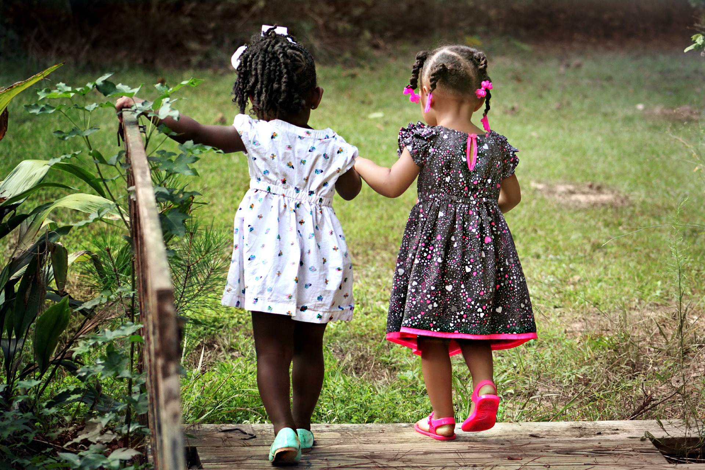
Avec ta famille, échangez sur :
Comment améliorer l’Amour au sein de :
la famille
l’église
le voisinage
à l’école
au travail
Mettez en pratique, cette semaine, une action par catégorie

